Slide 1

Элегантная обработка ошибок
в функциональном стиле

Slide 2
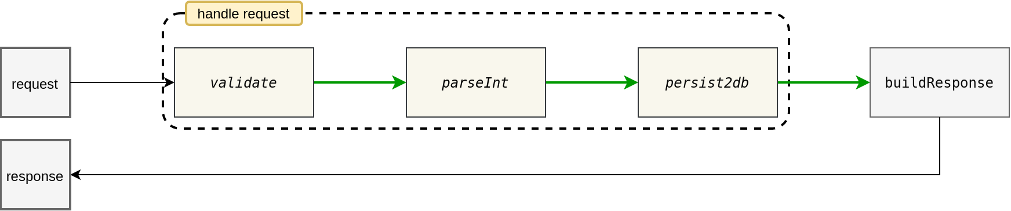
Обработка запроса на сервере: идеальный мир

Slide 3
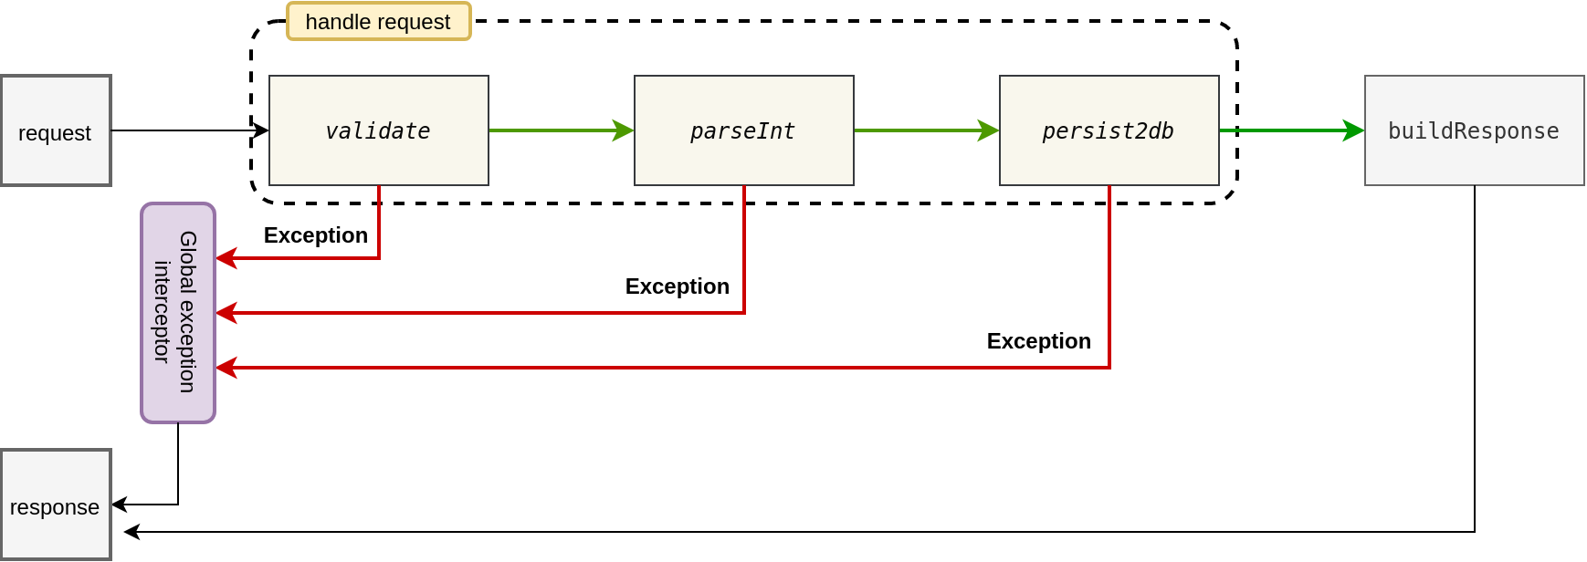
Обработка запроса на сервере: реальность

Slide 4
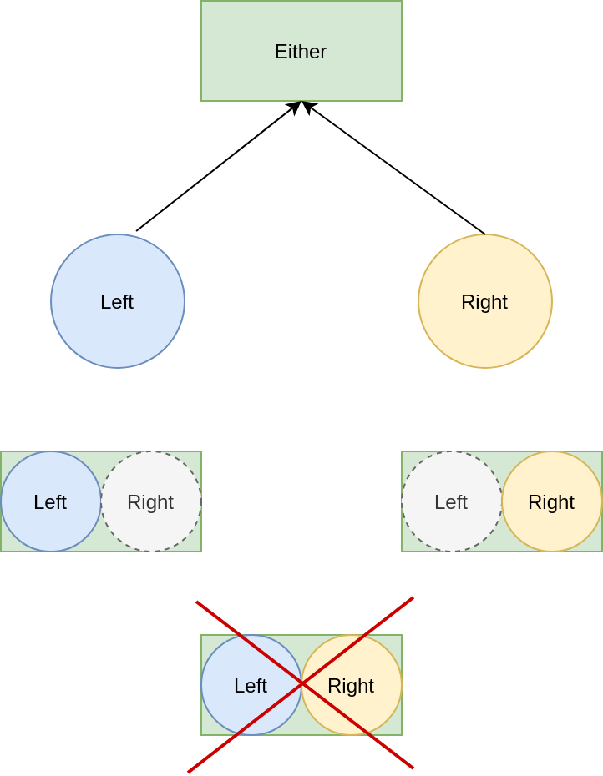
Функциональные структура данных:
Either (либо)

Slide 5
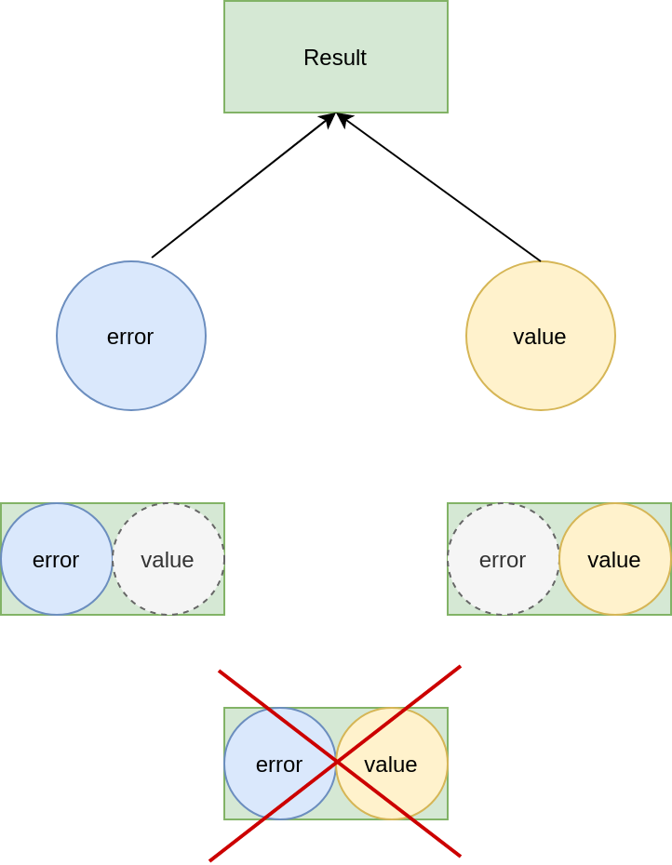
Функциональные структура данных:
Result

Slide 6
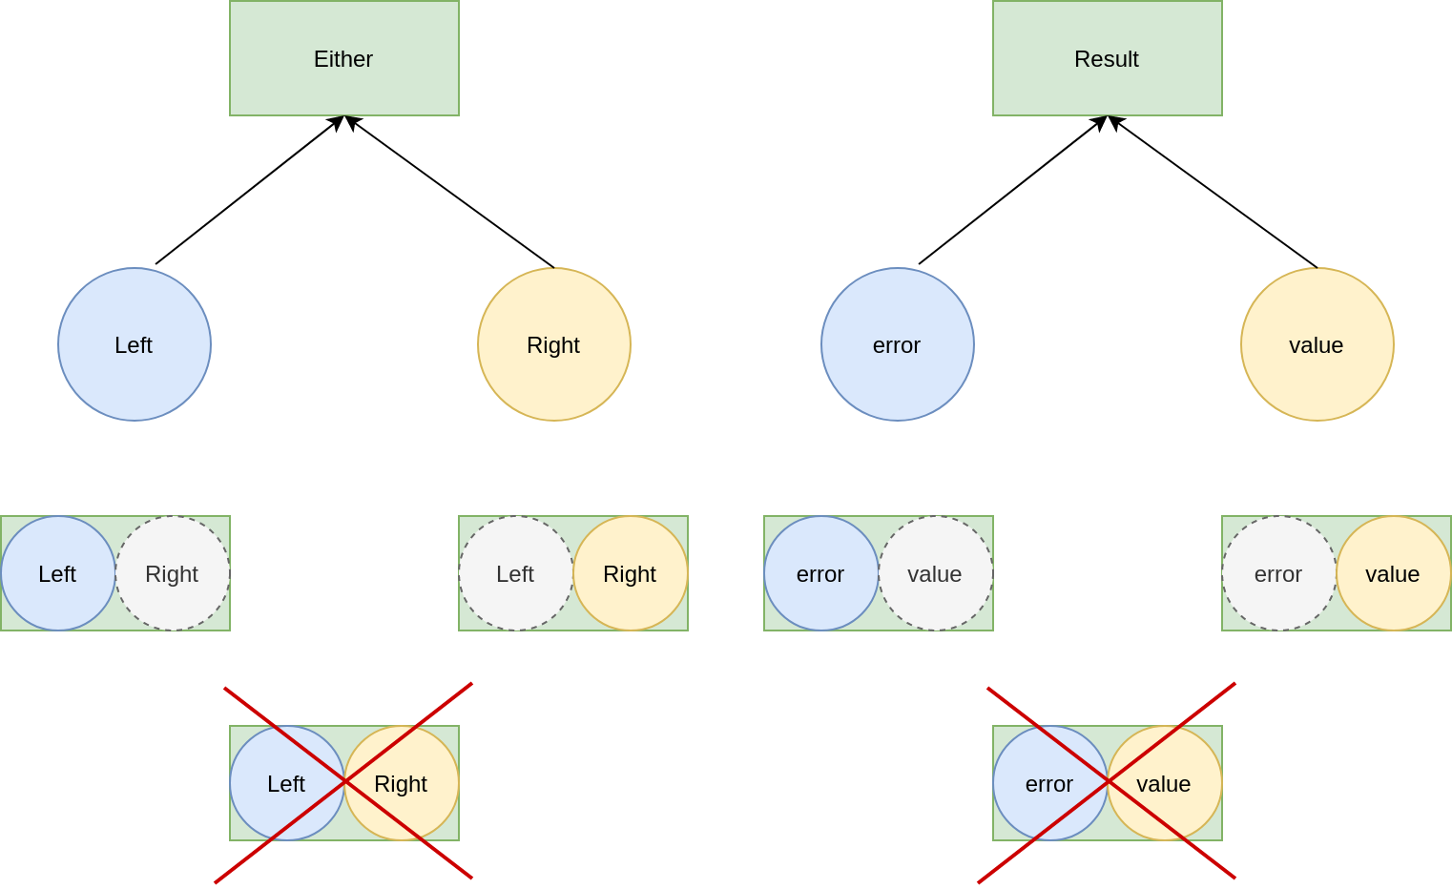
Функциональные структура данных:
Either и Result

Slide 7
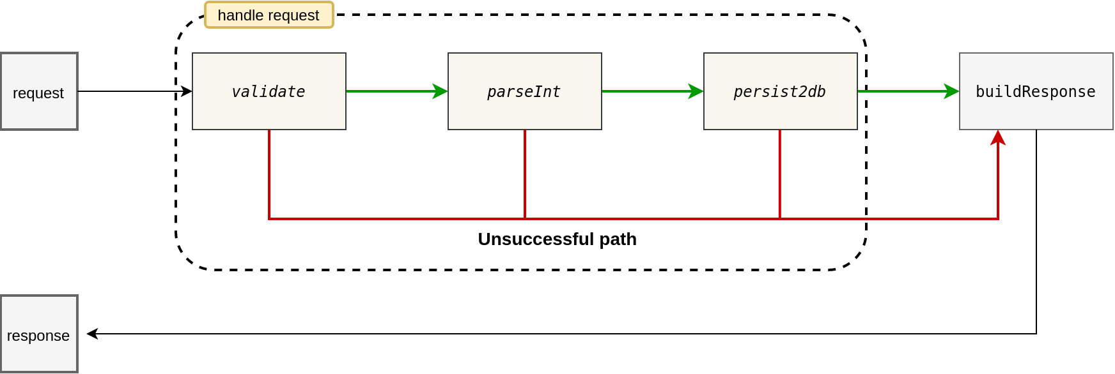
Обработка запроса на сервере: railway подход

